Slide 1

金融与经济数据挖掘
作业1：机器学习技术分析实战
以白酒行业上市公司为研究标的，运用 Python 与机器学习模型，完成量化回测与投资策略验证。

Slide 2

研究目标与数据说明
研究标的
任选白酒行业上市公司：贵州茅台（600519）、五粮液（000858）、泸州老窖（000568）、山西汾酒（600809）、洋河股份（600236）
数据要求
数据源：baostock（免费无需权限）
数据类型：日收盘价（前复权）、日成交量
时间范围：2024-01-01 至 2025-12-31

Slide 3



特征工程：滚动窗口构建
计算收益率
滚动构造
预测收益率
价格收益率 = (当日收盘价 − 前一日收盘价) / 前一日收盘价；成交量收益率同理。共构造 20 个特征（10个价格变动 + 10个成交量变动）作为模型输入。

Slide 4

建模方案：三大模型对比
线性回归
随机森林回归
LightGBM 回归
基线模型，简单可解释，用于对比参考
集成学习基线，捕捉非线性关系
主力模型，梯度提升，高效精准
严格按时间顺序划分：2024年前80%训练，后20%测试评估；全量2024年数据训练最终模型，2025年数据用于量化回测。

Slide 5
数据获取与清洗（任务1）
核心代码步骤
rs = bs.query_history_k_data_plus(
stock_code,
"date,close,volume",
start_date=start_date,
end_date=end_date,
frequency="d",
adjustflag="3"
)
df['close'] = pd.to_numeric(df['close'])
df['volume'] = pd.to_numeric(df['volume'])
df.set_index('date', inplace=True)
01
登录 baostock
bs.login()
02
获取日K数据
query_history_k_data_plus，字段：date, close, volume，前复权 adjustflag="3"
03
数据清洗
转换数值类型，设置日期索引，删除缺失值

Slide 6
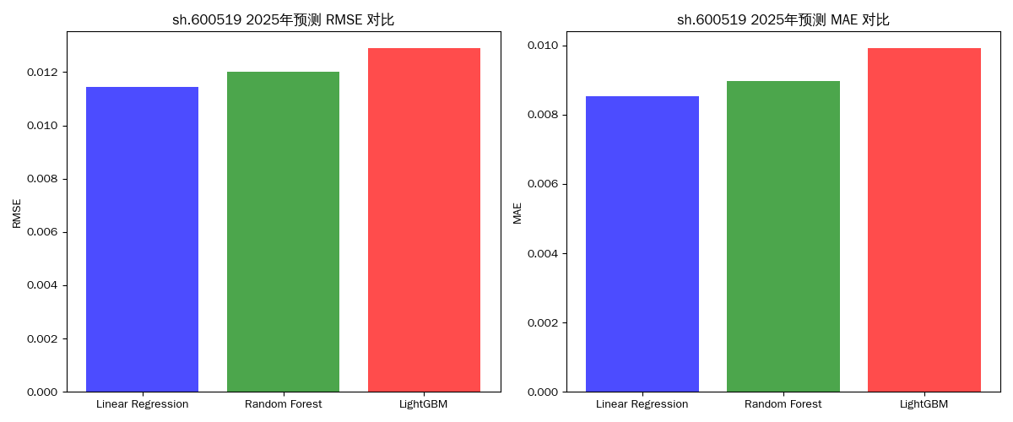

模型训练与评估（任务3-4）
时序划分（禁止随机）
2024年前80%为训练集，后20%为测试集，严格按时间顺序
评估指标
输出各模型 RMSE（均方根误差）与 MAE（平均绝对误差）
最终模型
用全部2024年数据重新训练，部署于2025年回测

Slide 7
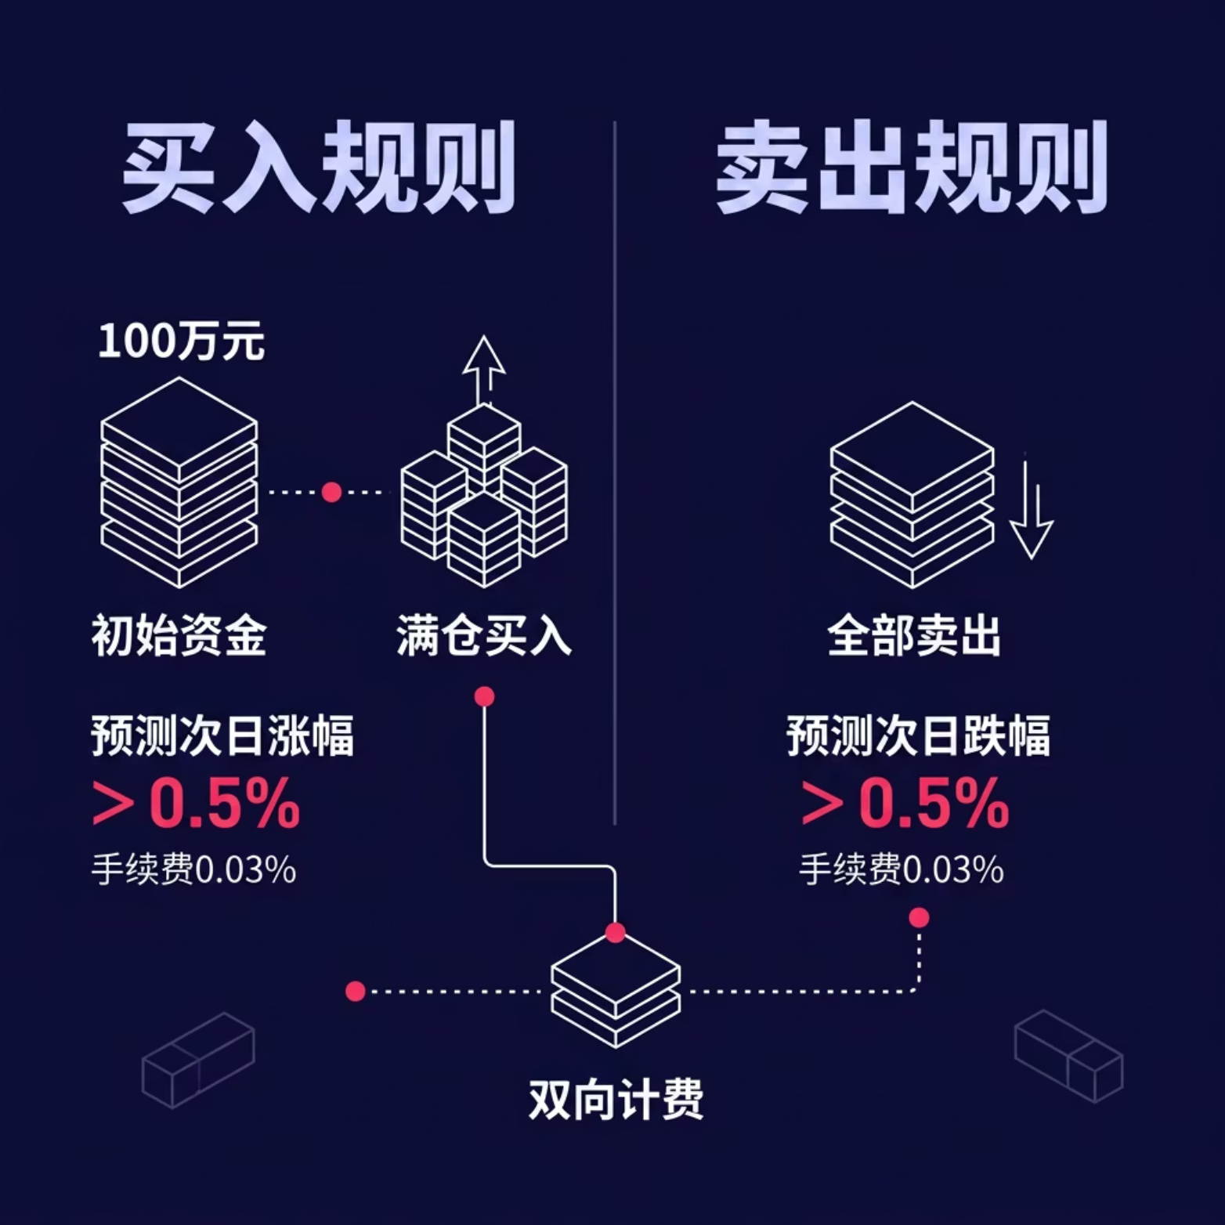


量化回测规则（任务5）
回测评估指标
累计收益率：策略最终盈亏
最大回撤：资金曲线最大跌幅
预测胜率：买入决策中盈利占比
同时计算 Buy & Hold 基准策略，与三大模型结果对比。

Slide 8
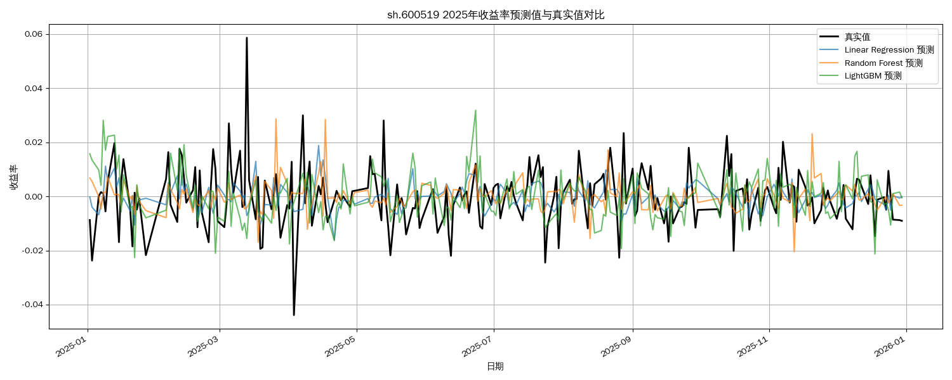
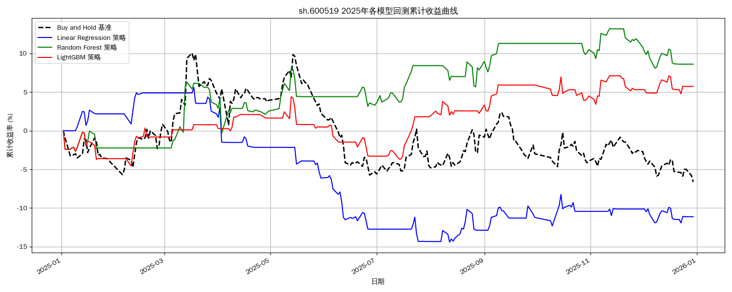
结果可视化（任务6）
预测值 vs 真实值
对比三大模型在2025年的预测收益率与实际收益率走势
回测累计收益曲线
展示2025年各模型策略资金曲线，与买入持有基准对比

Slide 9
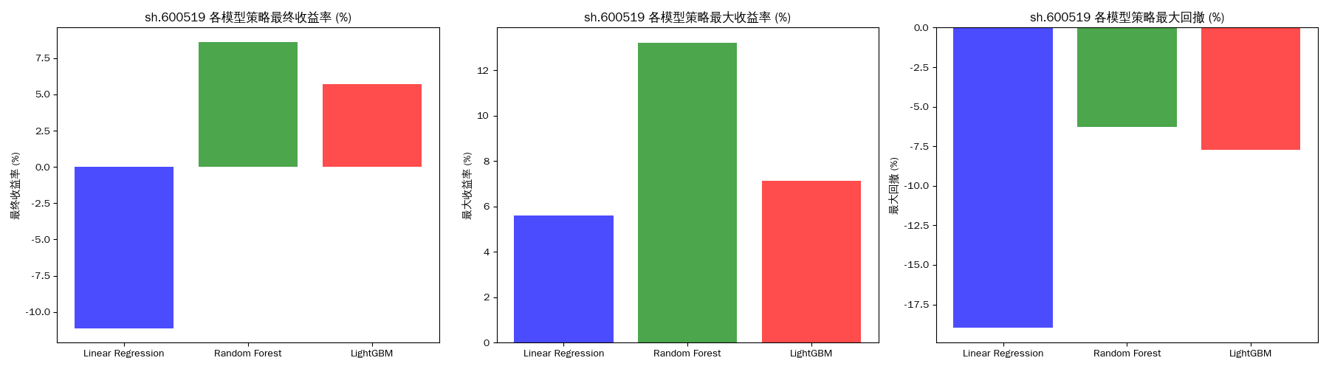
模型优缺点分析
线性回归
随机森林
LightGBM
优点：可解释性强，训练快速
缺点：无法捕捉非线性关系，预测精度有限
优点：抗过拟合，处理非线性特征
缺点：训练较慢，对时序数据敏感性不足
优点：精度高、速度快，适合金融时序
缺点：参数调优复杂，可解释性较弱

